Slide 1
Вклад ИПА РАН в подготовку ITRF2020
С. Миронова¹, С. Курдубов¹ и Е. Скурихина¹
¹ИПА РАН, г. Санкт-Петербург, Россия

Slide 2
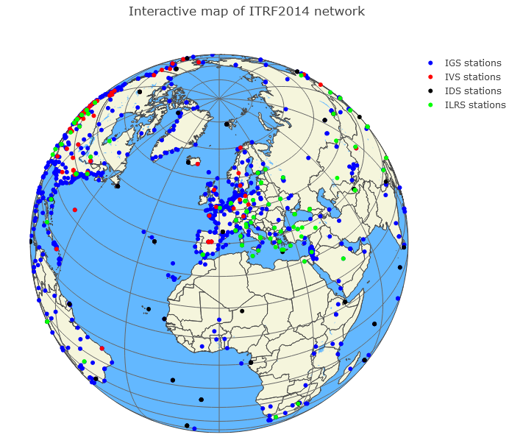
Каталоги ITRF
Центр ITRS Международной службы вращения Земли в течение 1989-2014 г. создал 12 реализаций земной системы отсчета:
ITRF89, ITRF90, ITRF91, ITRF92, ITRF93, ITRF94, ITRF96, ITRF97, ITRF2000, ITRF2005, ITRF2008, ITRF2014

Slide 3
Каталоги ITRF
Каталог ITRF2014:
Создавался на основе глобальных решений по техникам ГНСС, РСДБ, ЛЛС, ДОРИС. IVS предоставляла решение, в котором определялись координаты 158 станций из 5796 сессий с 1979 по 2014 год
Следующий каталог ITRF2020:
Создается на основе рядов координат станций и ПВЗ по четырем техникам, еженедельных из ДОРИС и ЛЛС, ежедневных из ГНСС, суточных РСДБ сессий.

Slide 4
Проект ITRF2020
01.2019
Начало работы центров анализа РСДБ, ГНСС, СЛЛ, ДОРИС наблюдений
02.2021
Центры анализа: Предоставление индивидуальных решений
05.2021
Центры комбинирования: Комбинирование индивидуальных решений
06.2021
Центры комбинирования: Предварительный каталог ITRF2020
10.2021
Центр ITRS: Окончательный каталог ITRF2020

Slide 5
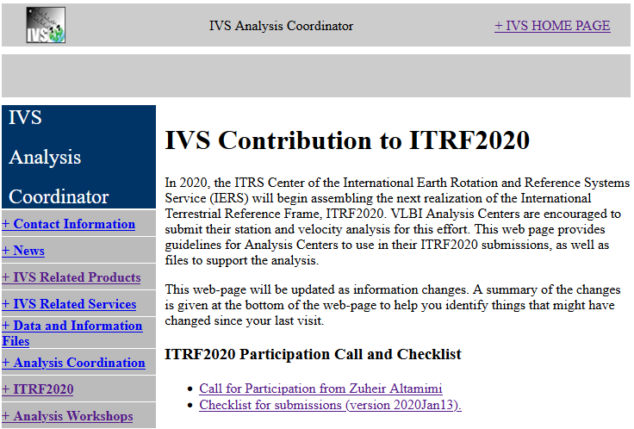
Проект ITRF2020

Slide 6
Участие различных центров анализа в создании ITRF2020 (информация с сайта IVS за февраль 2021)
Организация | Программа | S/X | VGOS
Всего сессий |  | 6555 | 39
ASI (Italian Space Agency) | Calc/Solve | 6466 | 38
BKG (Federal Agency for Cartography and Geodesy) | Calc/Solve | 6084 | 38
DGFI-TUM (Deutsches Geodätisches Forschungsinstitut) | DOGS-RI | 6456 | 38
GFZ (German Research Centre for Geosciences) | PORT | 6514 | 38
GSFC (Goddard Space Flight Center) | Calc/Solve | 6469 | 38
IAA (Institute of Applied Astronomy) | QUASAR | 6490 | 23
NMA (Norwegian Mapping Authority) | Where | 6468 | 38
OPA (Observatoire de Paris) | Calc/Solve | 6481 | 38
OSO (Onsala Space Observatory, Sweden) | ASCOT | 6519 | 38
VIE (Vienna University of Technology) | VievS | 6391 | 38
USNO (United States Naval Observatory) | Calc/Solve | 5931 | -

Slide 7
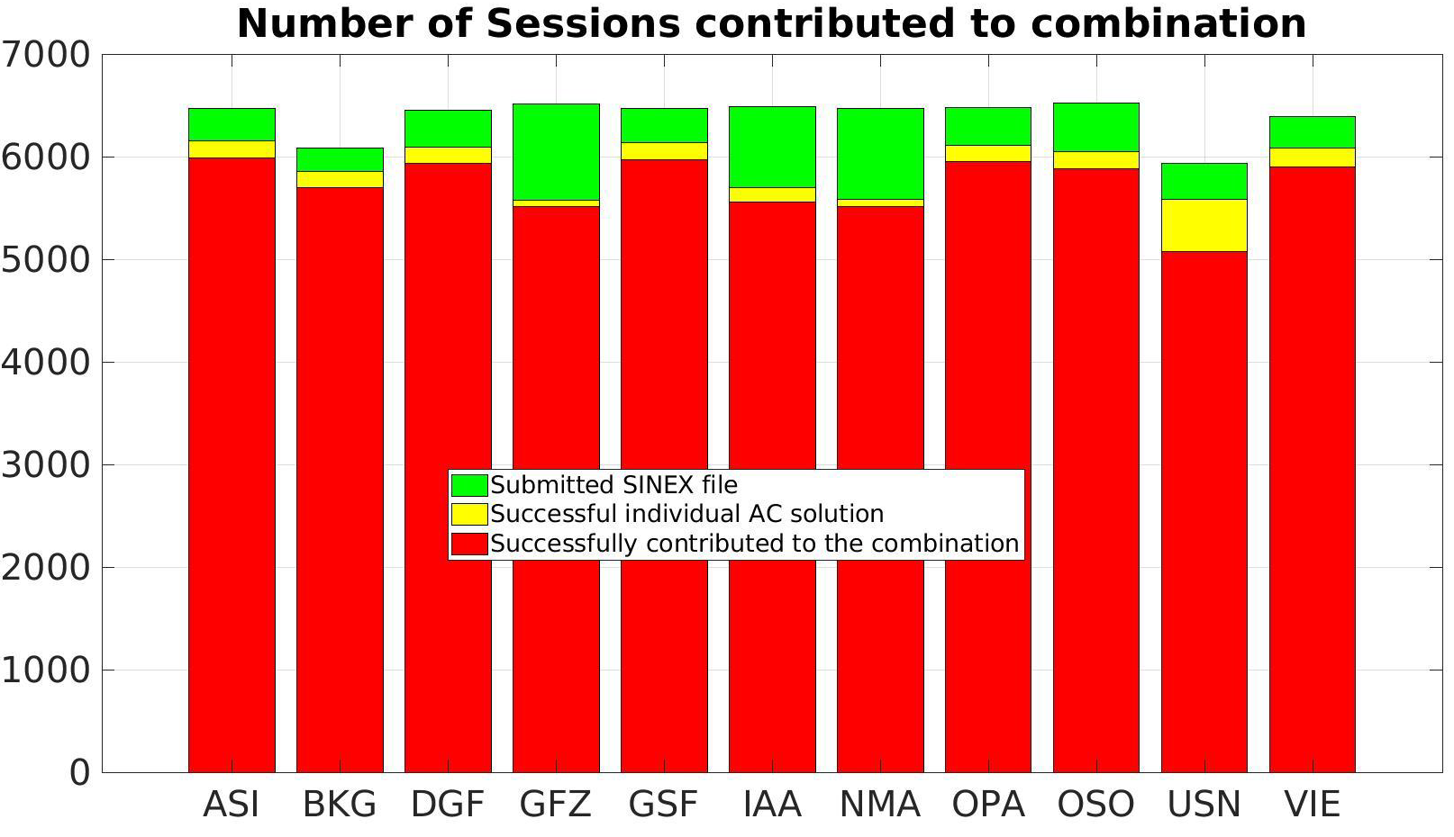
Участие различных центров анализа в создании ITRF2020 (H. Hellmers, IVS Analysis Workshop, 13.09.2021)

Slide 8
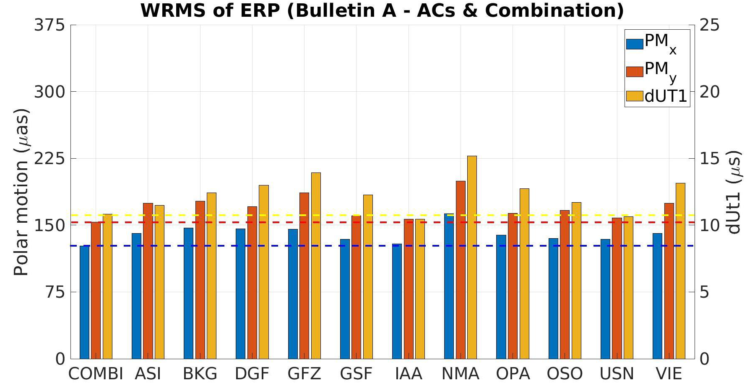
Участие различных центров анализа в создании ITRF2020 (H. Hellmers, IVS Analysis Workshop, 13.09.2021)

Slide 9
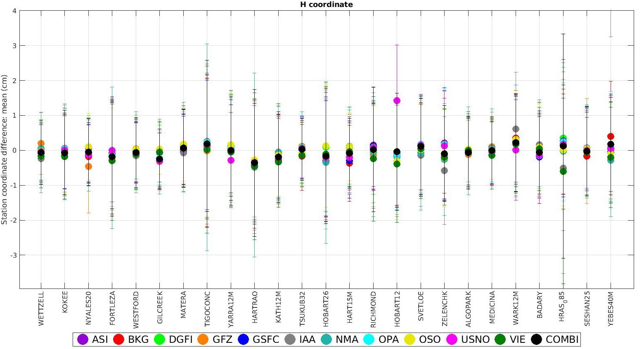
Участие различных центров анализа в создании ITRF2020 (H. Hellmers, IVS Analysis Workshop, 13.09.2021)

Slide 10
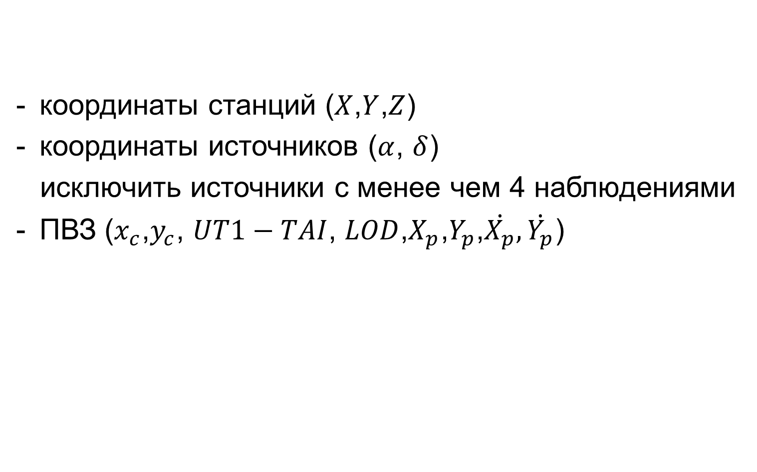
Параметризация
координаты станций ($X$,$Y$,$Z$)
координаты источников ($α$, $δ$)
исключить источники с менее чем 4 наблюдениями
ПВЗ ($x_{c}$,$y_{c}$, $UT1−TAI$, $LOD$,$X_{p}$,$Y_{p}$,$\dot{X_{p}},\dot{Y_{p}}$)

Slide 11
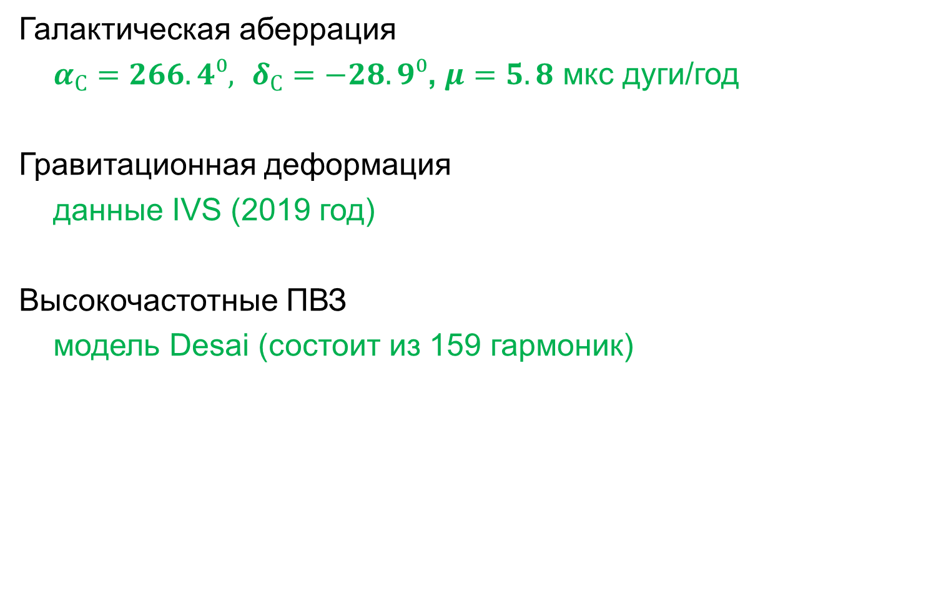
Новые модели для ITRF2020
Галактическая аберрация
$α_{С}=266.4⁰,$ $δ_{С}=−28.9⁰$, $μ=5.8$ мкс дуги/год
Гравитационная деформация
данные IVS (2019 год)
Высокочастотные ПВЗ
модель Desai (состоит из 159 гармоник)

Slide 12
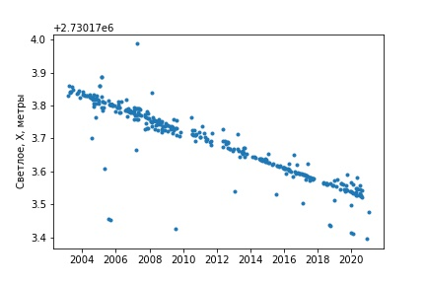
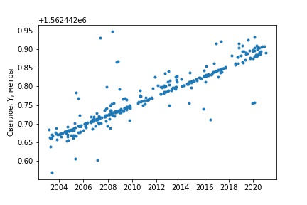
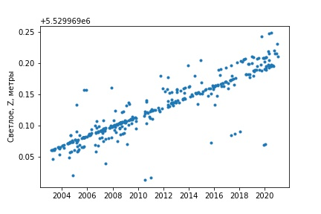
Уточненные координаты станции Светлое

Slide 13
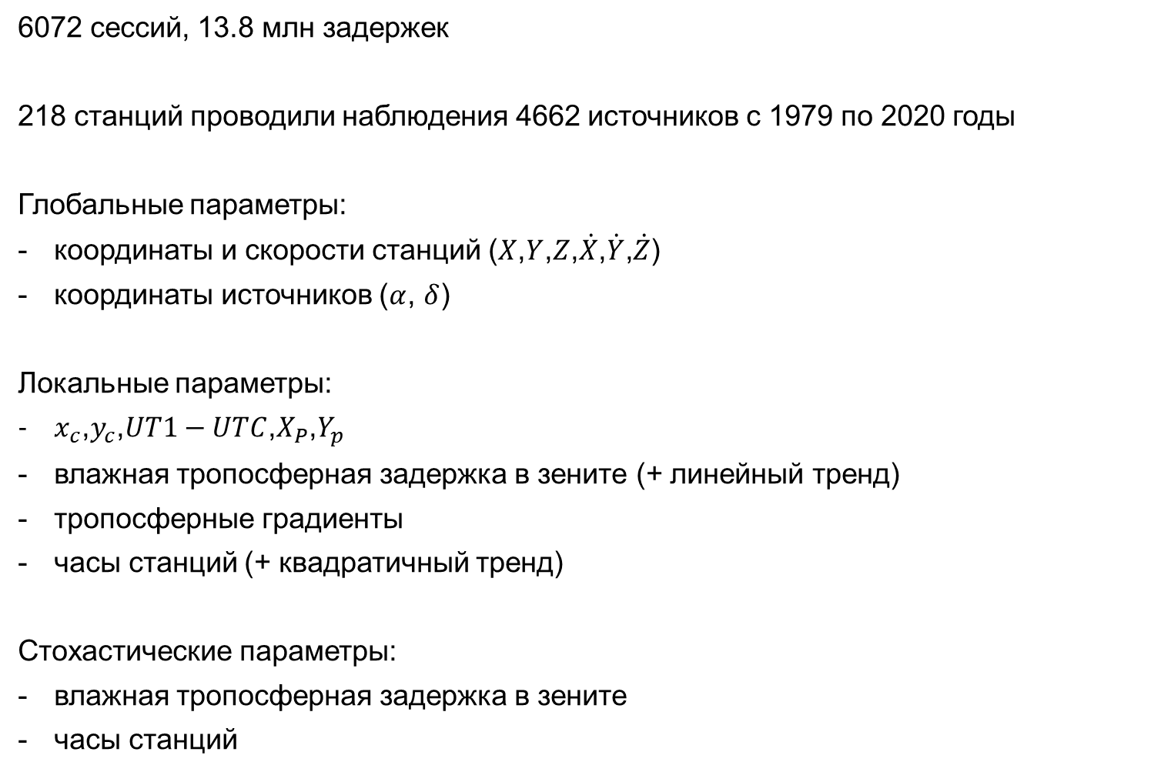
Глобальное решение
6072 сессий, 13.8 млн задержек
218 станций проводили наблюдения 4662 источников с 1979 по 2020 годы
Глобальные параметры:
координаты и скорости станций ($X$,$Y$,$Z$,$\dot{X}$,$\dot{Y}$,$\dot{Z}$)
координаты источников ($α$, $δ$)
Локальные параметры:
$x_{c}$,$y_{c}$,$UT1−UTC$,$X_{P}$,$Y_{p}$
влажная тропосферная задержка в зените (+ линейный тренд)
тропосферные градиенты
часы станций (+ квадратичный тренд)
Стохастические параметры:
влажная тропосферная задержка в зените
часы станций

Slide 14
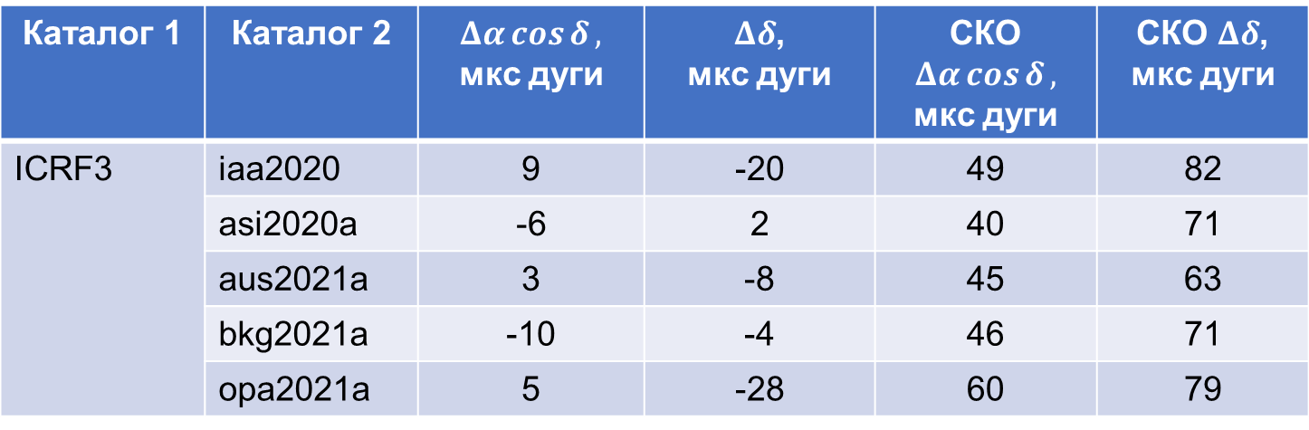
Сравнение глобального решения и каталогов других центров с опорным каталогом ICRF3
Каталог 1 | Каталог 2 | $Δα\cos{δ},$ мкс дуги | $Δδ$, мкс дуги | СКО $Δα\cos{δ},$ мкс дуги | СКО $Δδ$, мкс дуги
ICRF3 | iaa2020 | 9 | -20 | 49 | 82
 | asi2020a | -6 | 2 | 40 | 71
 | aus2021a | 3 | -8 | 45 | 63
 | bkg2021a | -10 | -4 | 46 | 71
 | opa2021a | 5 | -28 | 60 | 79

Slide 15
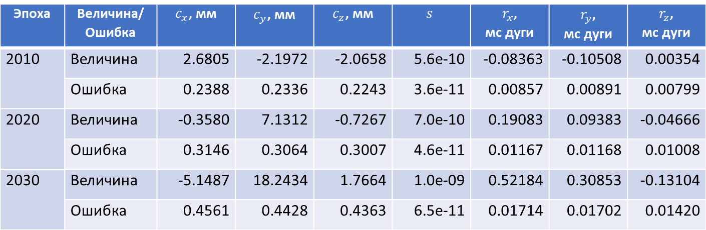
Сравнение глобального решения с ITRF2014
Эпоха | Величина/ Ошибка | $c_{x}$, мм | $c_{y}$, мм | $c_{z}$, мм | $$s$$ | $r_{x}$, мс дуги | $r_{y}$, мс дуги | $r_{z}$, мс дуги
2010 | Величина | 2.6805 | -2.1972 | -2.0658 | 5.6e-10 | -0.08363 | -0.10508 | 0.00354
 | Ошибка | 0.2388 | 0.2336 | 0.2243 | 3.6e-11 | 0.00857 | 0.00891 | 0.00799
2020 | Величина | -0.3580 | 7.1312 | -0.7267 | 7.0e-10 | 0.19083 | 0.09383 | -0.04666
 | Ошибка | 0.3146 | 0.3064 | 0.3007 | 4.6e-11 | 0.01167 | 0.01168 | 0.01008
2030 | Величина | -5.1487 | 18.2434 | 1.7664 | 1.0e-09 | 0.52184 | 0.30853 | -0.13104
 | Ошибка | 0.4561 | 0.4428 | 0.4363 | 6.5e-11 | 0.01714 | 0.01702 | 0.01420

Slide 16
Результаты
Обновлены априорные данные и модели в программном комплексе QUASAR в соответствии с рекомендациями IERS по созданию ITRF2020.
Получены суточные SINEX файлы 6594 сессий. Результаты обработки отправлены в центр комбинирования IVS.
Проведено глобальное решение 6072 сессий. Полученный в результате каталог источников соответствует по уровню точности каталогам других центров анализа.

